Slide 1

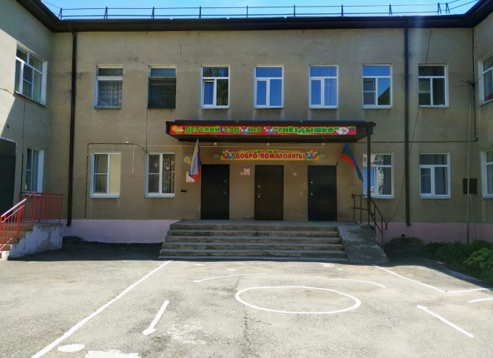
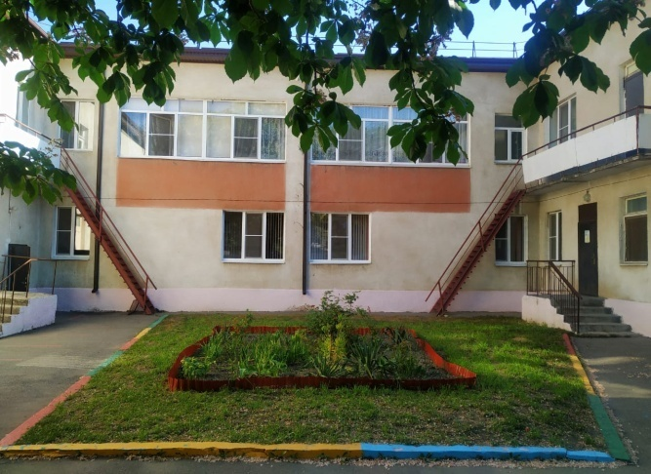
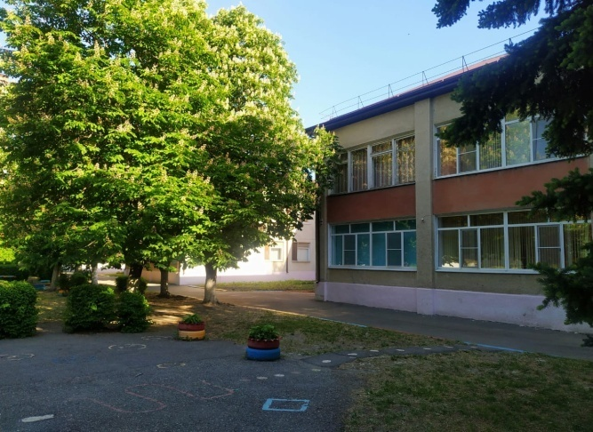
Муниципальное казённое дошкольное образовательное учреждение комбинированного вида «Детский сад №8 «Гнёздышко» г. Черкесска МКДОУ «ДЕТСКИЙ САД №8 «ГНЁЗДЫШКО» 2023 ГОД
Всероссийский смотр-конкурс
«Передовой опыт организаций образования: детский сад, школа, университет» 2022

Slide 2

О детях….

Slide 3
Основные сведения
Полное наименование образовательного учреждения – Муниципальное казённое дошкольное образовательное учреждение комбинированного вида «Детский сад №8 «Гнёздышко»
Сокращенное название по Уставу МКДОУ Д/С № 8
Юридический адрес учреждения 369000, Российская Федерация, Карачаево-Черкесская республика, город Черкесск, пр.Ленина, д. 60
Заведующий Дамалаева Зарина Владимировна
Учредитель Управление образования мэрии муниципального образования города Черкесска
E-mail dets8@mail.ru
Телефон 8 (8782) 26 24 48
Адрес сайта https://ds8-cherkessk-r09.gosweb.gosuslugi.ru/
Адрес инстаграма gnezdyshko_8
Страница в Telegram канале https://t.me/gnezdyshko_8 Страница в Одноклассниках https://ok.ru/group/675330445891117 Страница Вконтакте https:// vk.com/club205230548

Slide 4
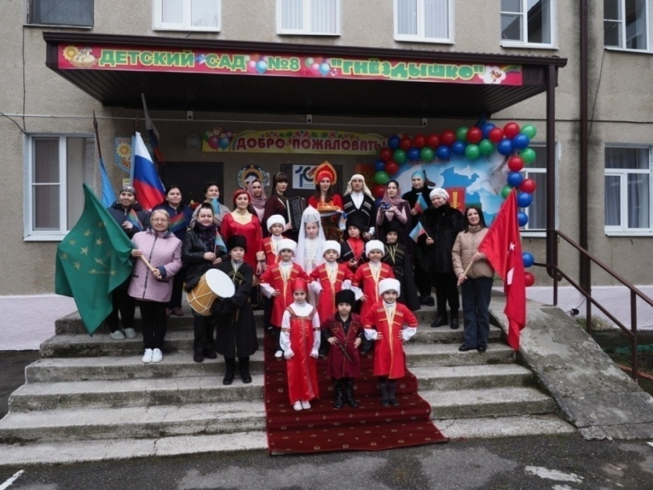
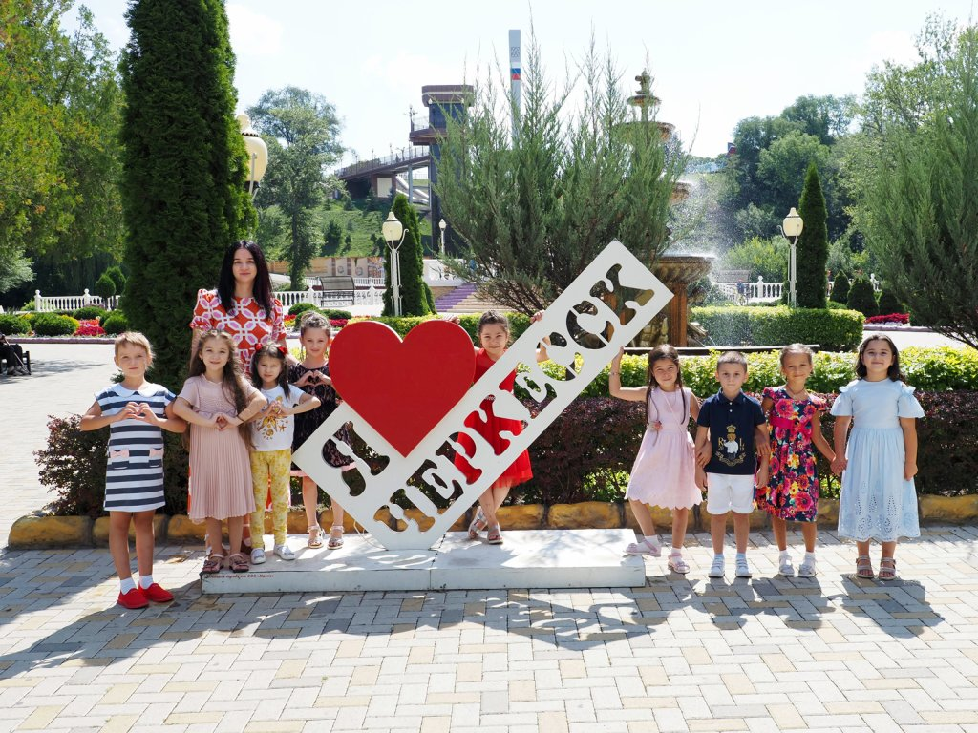
История садика
МКДОУ «Детский сад №8 «Гнездышко» свою историю начал с 1975 года.
С 1975 года до 1993 года здание детского сада принадлежало предприятию «Карачаево-Черкесскому сельхозстрою».
В 1993году детский сад передан городскому управлению образования. За этот период создана и реализуется модель содружества детско-родительского и педагогического коллектива.
В 1995 году на базе ДОУ открыта коррекционная логопедическая группа и детский сад получил статус - «детский сад комбинированного вида».
С 2010года детский сад переведён в статус Муниципального казённого дошкольного образовательного учреждения с приоритетным художественно-эстетическим развитием. Режим функционирования установлен Учредителем, исходя из потребностей семьи и возможностей бюджетного финансирования: рабочая неделя – пятидневная, длительность работы – 10.5 часов. Здание детского сада типовое, благоустроенное.

Slide 5
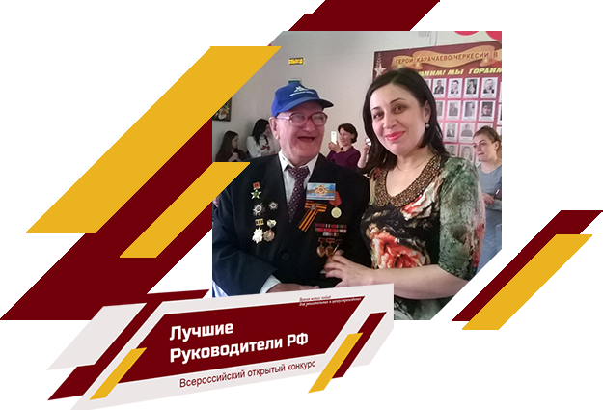
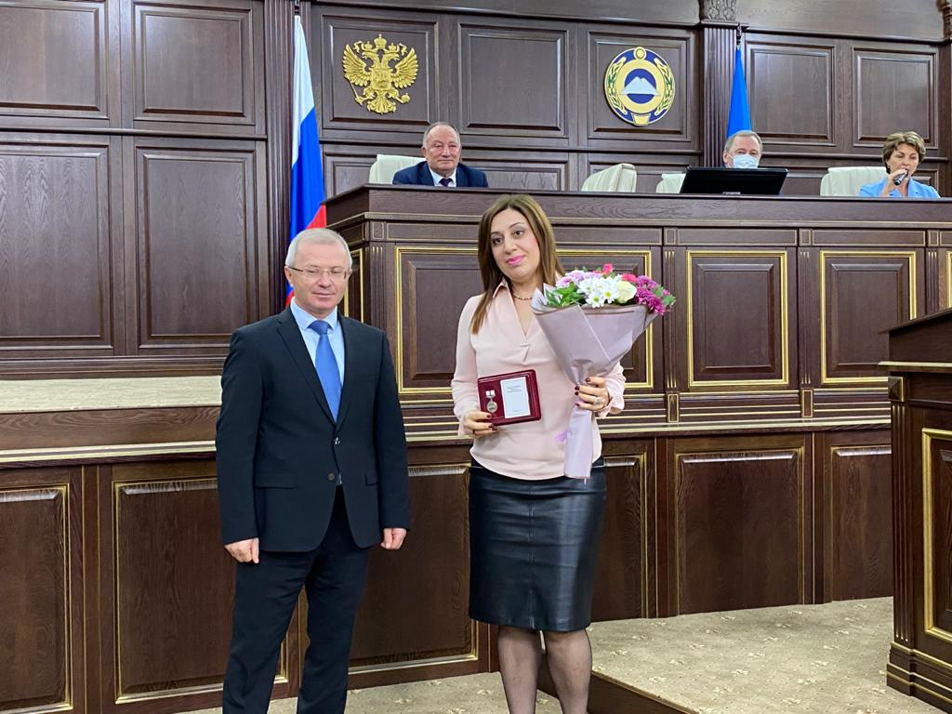
История садика
С 2014г. детским садом руководит Дамалаева Зарина Владимировна, почетный работник воспитания и просвещения РФ. Общий стаж работы – 26 лет. Как руководитель, Зарина Владимировна Дамалаева старается делать всё для того, чтобы детский сад процветал, комфортно работалось сотрудникам, а родители доверяли своих детей. Своей работой работники детского сада делают так, чтобы детям было в нем уютно и комфортно, интересно и радостно. В ДОУ руководитель является ключевым звеном его эффективного функционирования и результативности воспитательно-образовательной работы.
Кредо нашего руководителя: "Лучший способ сделать ребенка хорошим - это сделать его счастливым!"

Slide 6
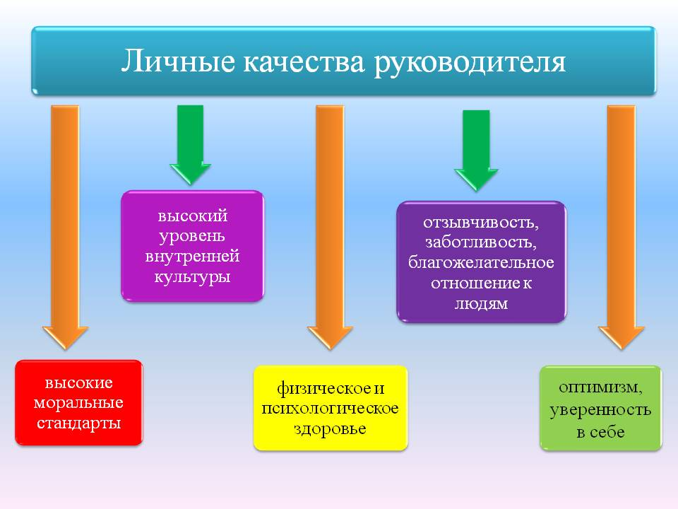
Стиль руководителя
Зарина Владимировна придерживается в своей работе демократическим (коллегиальным) стилем, принимая решения сама, но вырабатывая их совместно с подчиненными, предпочитая влиять на них при помощи убеждения. Этот стиль избегает административными методами навязывать свою волю подчиненным, прибегая к групповой дискуссии и стимулируя их активность при принятии решений. Однако необходимо помнить, что групповые механизмы принятия решений могут вести к коллективной безответственности. Быть демократичным руководителем чрезвычайно трудно. Чтобы успешно применять в конкретной ситуации к конкретному человеку верный метод воздействия, руководитель должен иметь глубокие знания по психологии и управлению. Он должен обладать высокой эмоциональной устойчивостью, способностью гибкого поведения.

Slide 7
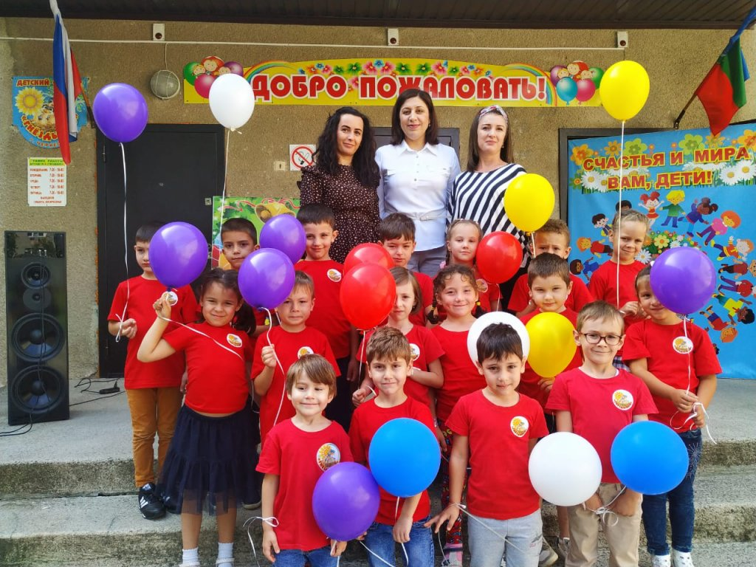
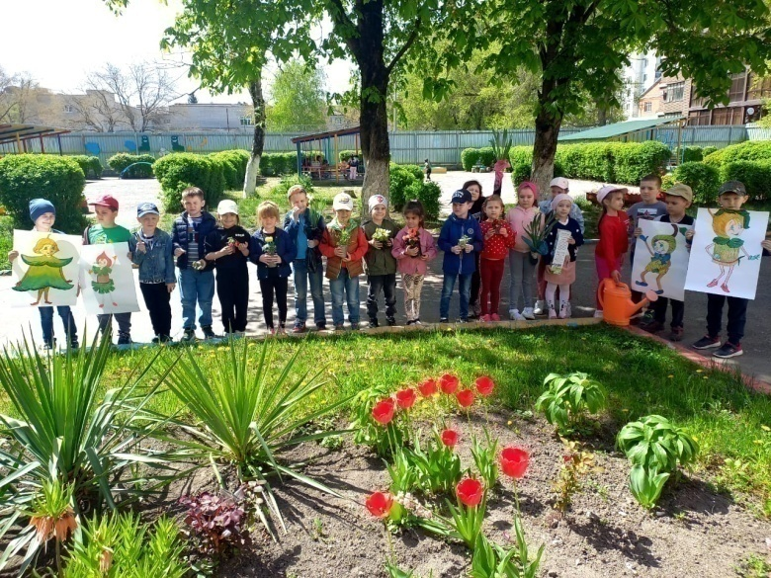
Основные задачи детского сада
охрана жизни и укрепление физического и психического здоровья детей;
обеспечение познавательно-речевого, социально-личностного, художественно-эстетического и физического развития детей;
воспитание с учетом возрастных категорий детей гражданственности, уважения к правам и свободам человека, любви к окружающей природе, Родине, семье;
осуществление необходимой коррекции недостатков в физическом и (или) психическом развитии детей;
взаимодействие с семьями детей для обеспечения полноценного развития детей;
оказание консультативной и методической помощи родителям (законным представителям) по вопросам воспитания, обучения и развития детей.

Slide 8
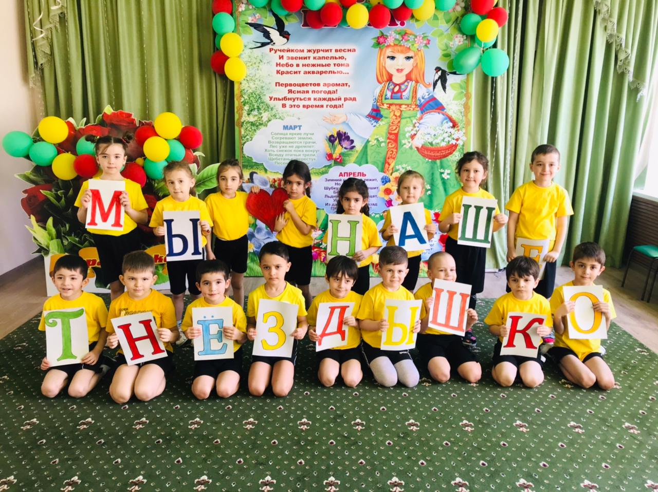
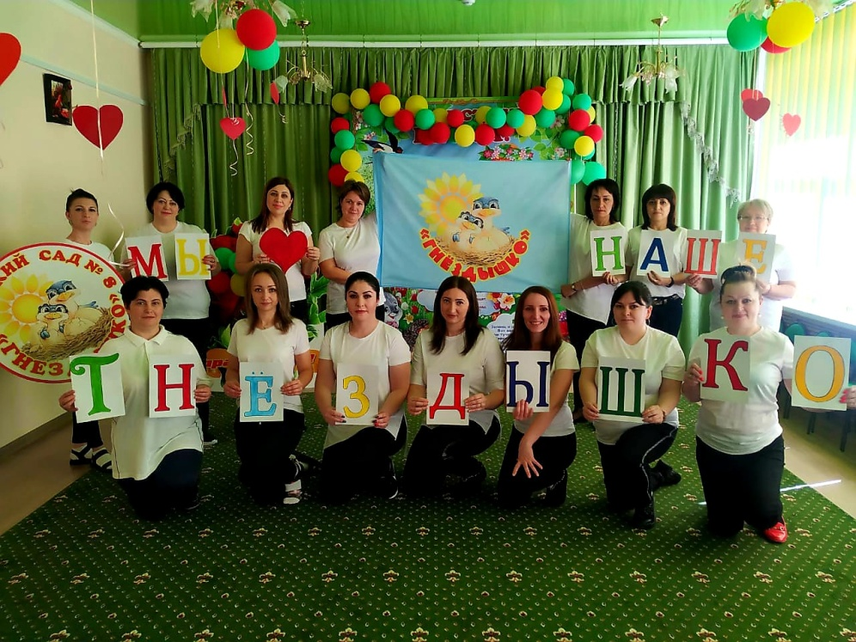
Сведения о детском саде
В детском саду функционируют 11 возрастных групп:
групп для детей раннего возраста (до 3 лет) – 1
групп для детей младшего дошкольного возраста (с 3 до 4 лет) – 1
групп для детей среднего дошкольного возраста (4-5 лет) -3
групп для детей старшего дошкольного возраста (5-6 лет) – 2
групп для детей подготовительного дошкольного возраста – 3
групп для детей дошкольного возраста комбинированной направленности (ОНР) от 5 до 8 лет – 1
Плановая мощность детского сада – 259детей.

Slide 9
На конец 2023г. число воспитанников составляет 282чл., в 2022г. составляло 318чл., что на 36чл. меньше с предыдущим годом и составляет 11%

Slide 10
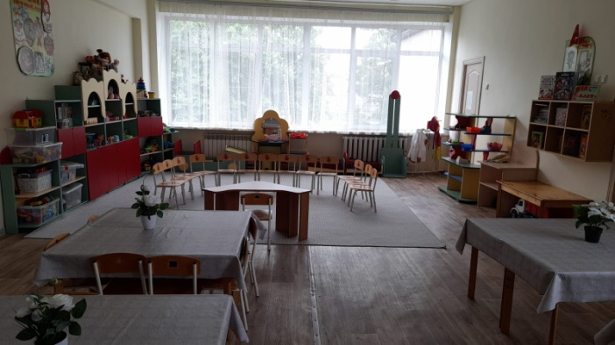
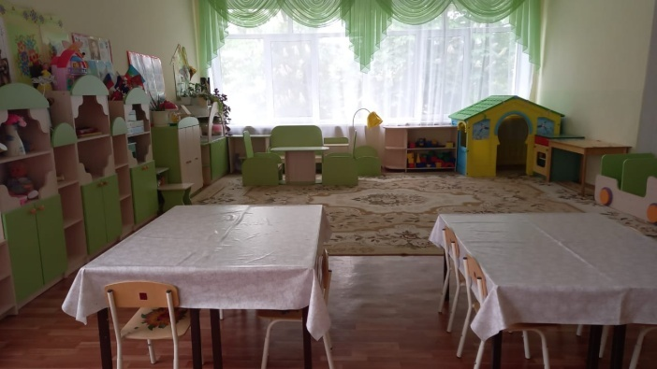
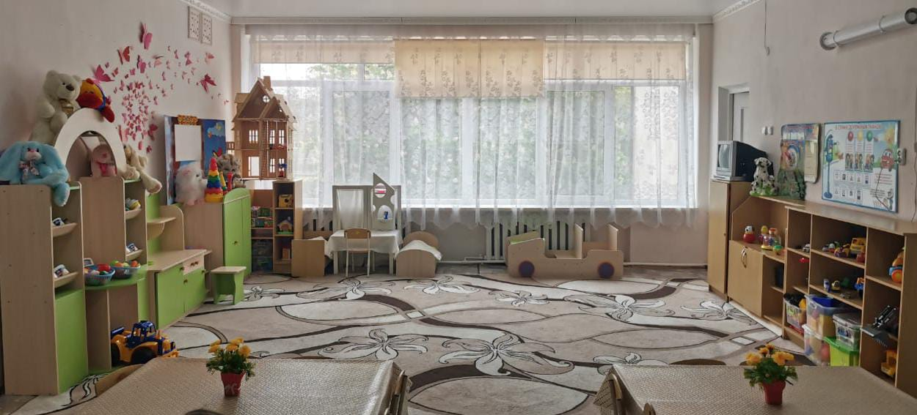
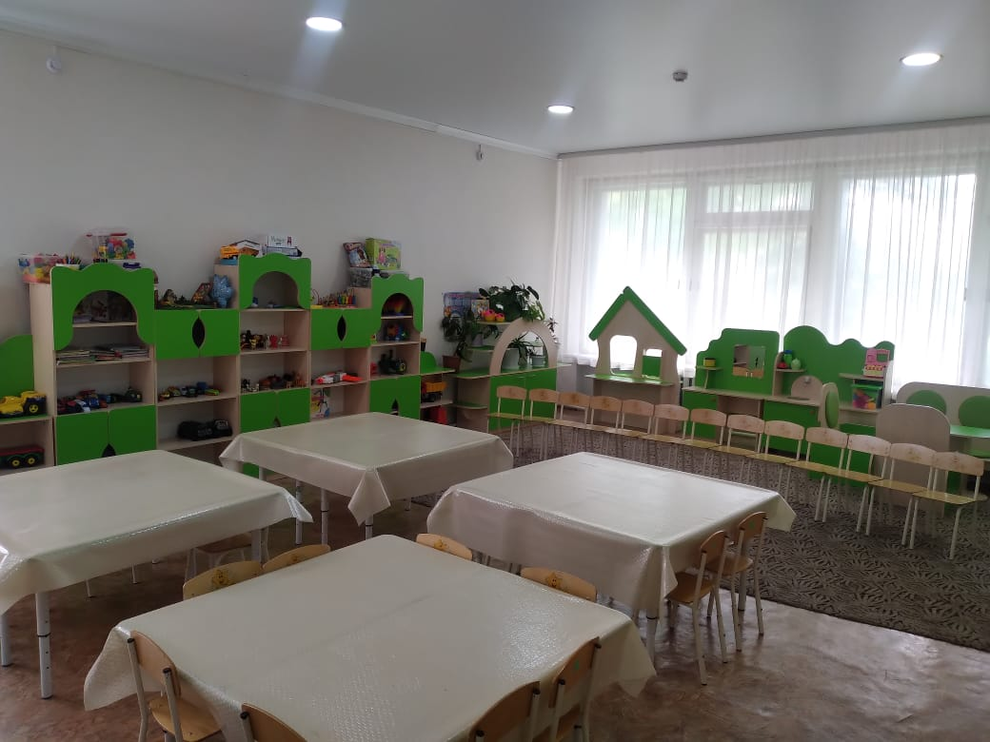
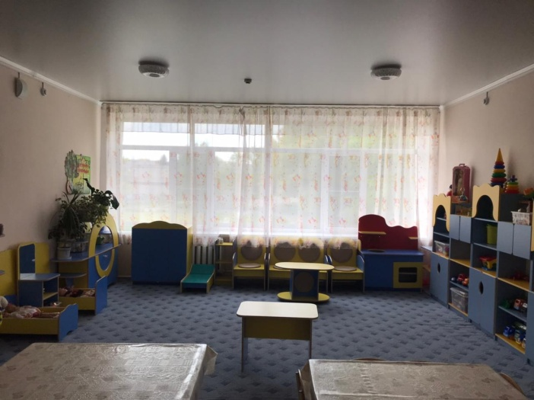
Групповые помещения
По своему значению самым главным помещением в детском дошкольном воспитательном и образовательном учреждении является групповая комната. Именно в ней ребятишки проводят большую часть своего времени пребывания в детском саду. В саду имеется 11 групповых помещений, каждое из которых имеет игровую, приемную, санузел, спальную комнату.

Slide 11
Сведения об образовательном процессе
В детском саду реализуется:
Основная образовательная программа ДО в соответствии с ФГОС и ФОП ДО;
Комплексная программа «Здоровье»;
Парциальная программа оздоровления дошкольников «Зеленый огонёк здоровья» (М.Ю.Картушина);
«Адаптированная программа для дошкольников с тяжёлыми нарушениями речи» (Л.В.Лопатина);
«Программа коррекционно-развивающей работы в логопедической группе» (Н.В.Нищева);
Парциальная программа коррекционно-развивающей работы в логопедической группе детского сада для
Комплексная программа «В школу с радостью!»
Коррекционно-развивающие занятия для детей дошкольного возраста (Т.П. Трясорукова)
Парциальная программы «В ожидании чуда» (Л.М. Гераскина)
Детский сад полностью укомплектован. Педагогический коллектив состоит из 21 человек:
учитель-логопед – 1;
музыкальный руководитель – 1;
инструктор по физической культуре – 1;
педагог-психолог – 1;
воспитатели -17.
Образовательный ценз педагогов:
высшее образование имеют – 17человек;
среднее профессиональное педагогическое – 4человека.

Slide 12
Сведения об образовательном процессе
Уровень квалификации педагогов:
высшую квалификационную категорию имеют – 9 педагогов;
первую квалификационную категорию имеют – 9педагогов;
без категории – 3 педагога.

Slide 13
Сведения об образовательном процессе
Стаж работы педагогов:
до 3 лет – 3чл.
от 3 до 5 – 3чл.
от 5 до 10 – 7 чл.
от 15 до 20 – 2чл.
от 20 и более – 5чл.
Возраст педагогов:
от 25-29 – 3чл.
от 30-34 – 1 чл.
от 35-39 – 7 чл.
от 40-44 – 2 чл.
от 45-49 – 3 чл.
от 50-54 – 2 чл.
от 55-59 – 2 чл.
От 60-64 – 1 чл.

Slide 14
Сведения об образовательном процессе
Систематически и планомерно проводится курсовая подготовка кадров.
В 2023 году прошли курсовую подготовку:
среди педагогов - 21 человек;
среди техперсонала - 3 человека , переподготвку - 2 чл.
Создана комплексная система планирования образовательной деятельности с учетом
направленности реализуемой образовательной программы, возрастных особенностей
воспитанников, которая позволяет поддерживать качество подготовки воспитанников к
школе на достаточно высоком уровне.
В течение учебного года в ДОУ функционировали кружки по интересам:
«Умелые ручки» - руководитель Коновалова Л.И.
«Волшебная кисточка»- руководитель Микитова М.М.
«Что,где,когда?»– руководитель Избуллаева З.Ф.
«Шашки»- руководитель Разова Б.А.
«Мир логики»– руководитель Джегутанова Л.А.
«АБВГДЭЙКА»– руководитель Бесленеева М.Х.
« Мальвина» - руководитель Дубинкина Н.И.
«Финансовая грамотность» - руководитель Цекова М. Б.

Slide 15
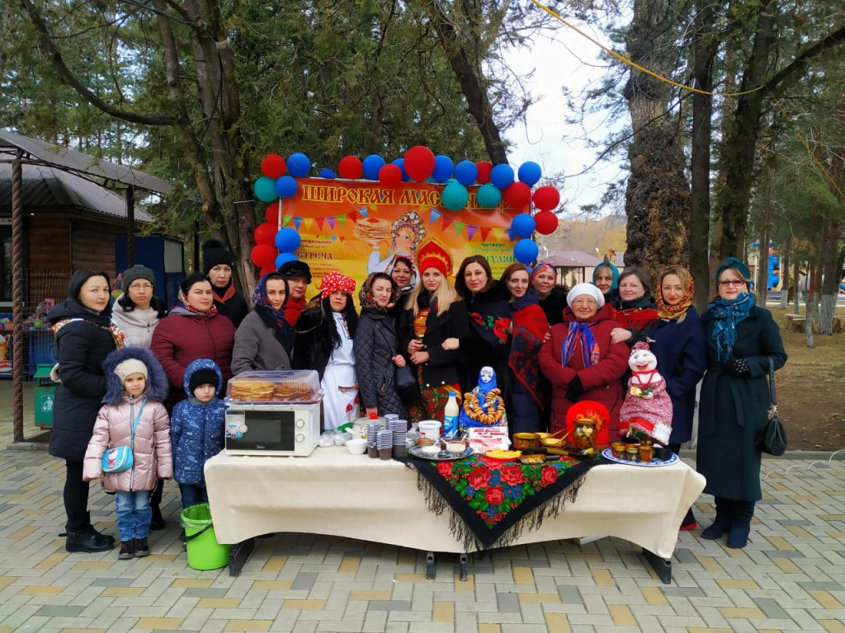
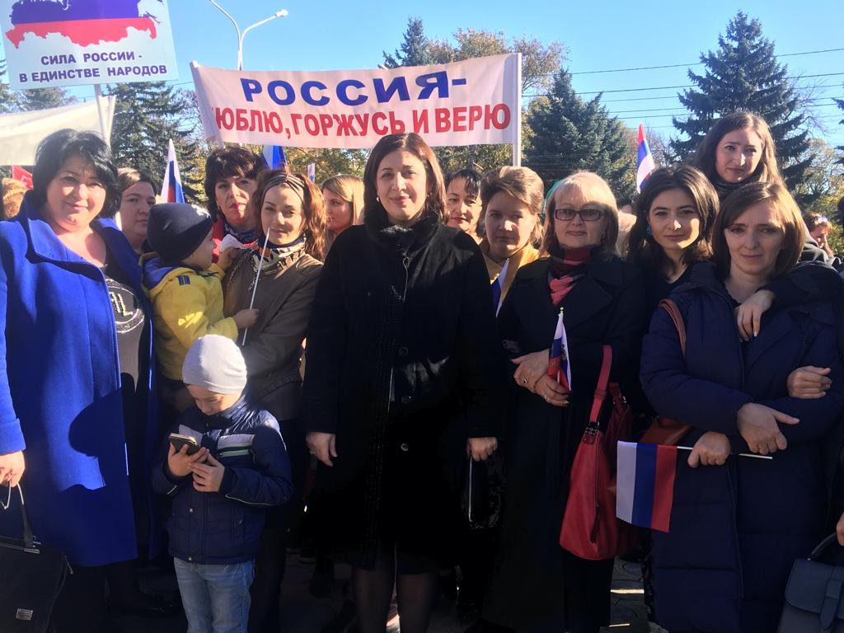
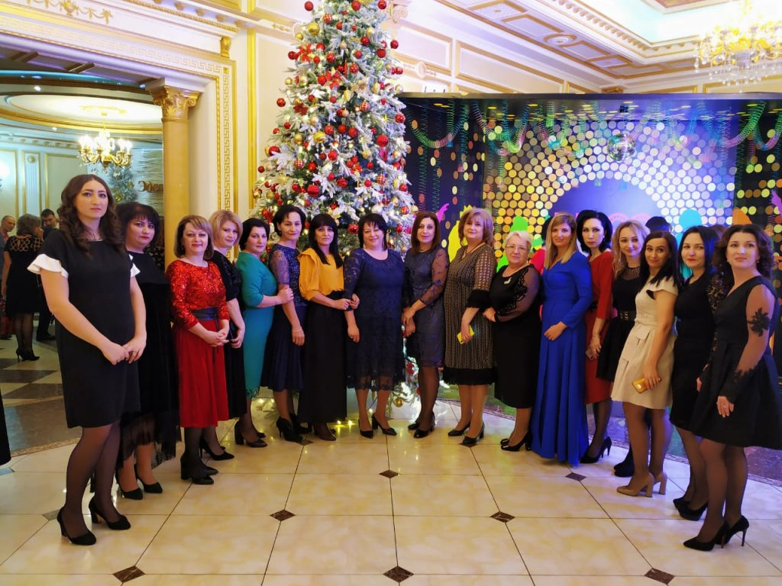
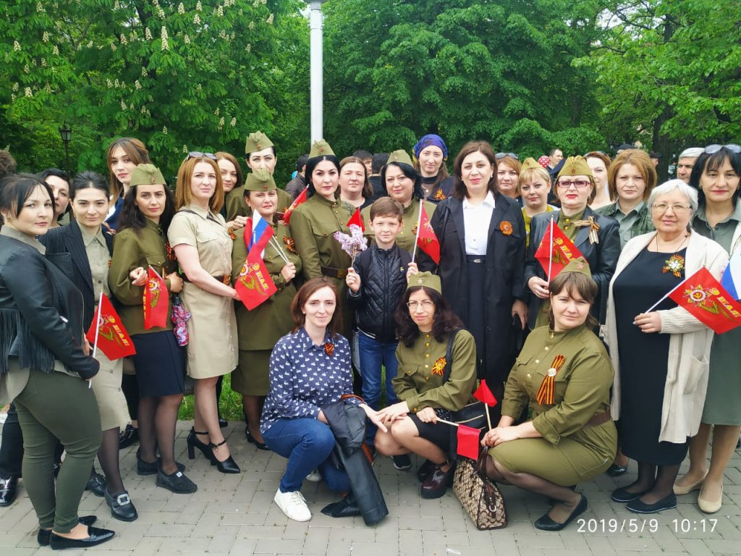
Участие в мероприятиях и конкурсах

Slide 16
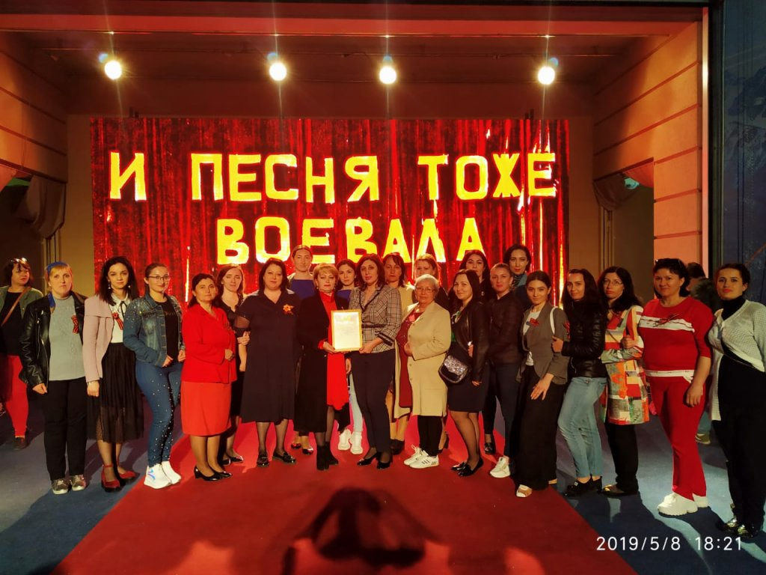
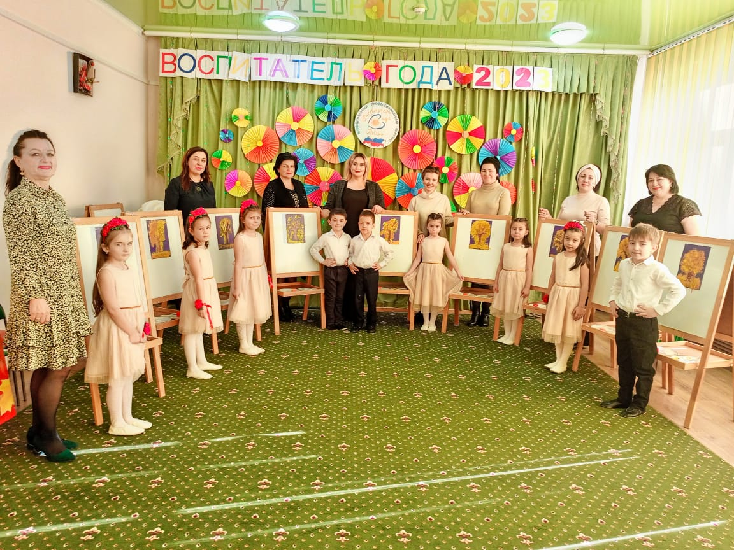
Участие в мероприятиях и конкурсах
Педагоги МКДОУ систематически принимают активное участие в работе городских методических объединений, городских семинарах, смотрах-конкурсах.
Укомплектованность штата руководящими, педагогическими работниками МКДОУ «Детский сад № 8 «Гнёздышко» составляет 99%. Педагоги детского сада постоянно повышают свой профессиональный уровень, посещают методические объединения города, знакомятся с опытом работы своих коллег и других дошкольных учреждений, приобретают и изучают новинки периодической и методической литературы. Педагогический коллектив работоспособный, стабильный, инициативный, доброжелательный, открытый и демократичный в общении, имеет хорошие перспективы в своем профессиональном развитии.

Slide 17
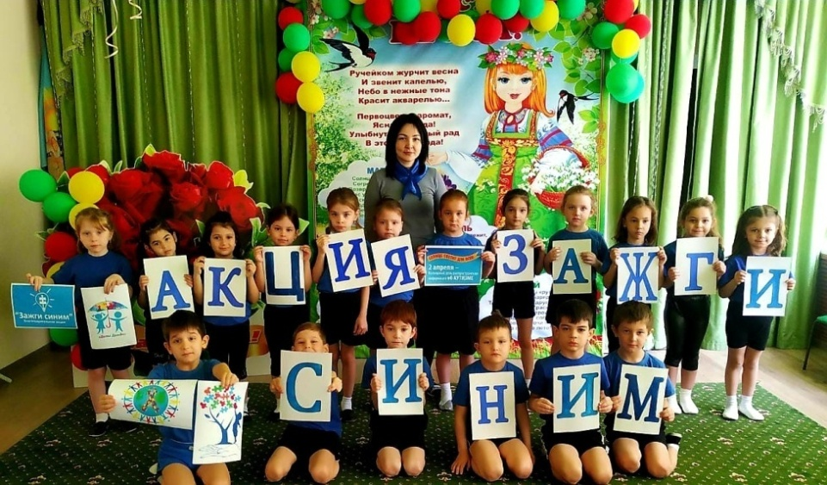
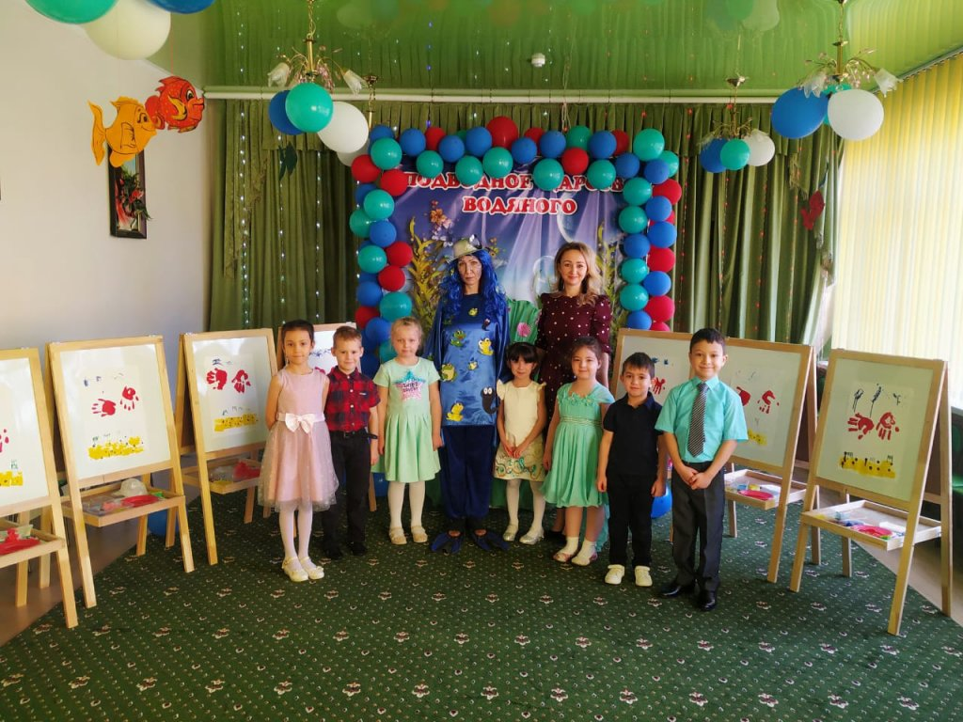
Участие в мероприятиях и конкурсах
К числу современных образовательных технологий, которые используют педагоги детского сада в своей работе относятся: здоровьесберегающие технологии, технологии проектной деятельности, технология исследовательской деятельности, информационно-коммуникационные технологии, игровая технология, технология "ТРИЗ", технология портфолио ребенка, личностно-ориентированная технология.
С 2019года в нашем ДОУ введена работа по направлению «Основы финансовой грамотности детей старшего дошкольного возраста», которому присвоен статус «опорный садик». Знакомство детей с финансовой грамотностью осуществляется в игровой форме. Играя в финансовую грамотность, дети моделируют реальные жизненные ситуации, развивают фантазию, воображение и логику рассуждений, тем самым повышают интерес к экономическим знаниям.
Наш детский сад "Гнёздышко" активно участвует в различных фестивалях и конкурсах, занимая достойные места и неоднократно призовые! Воспитанники принимают участие в музыкальных, игровых, физкультурно-оздоровительных и иных досуговых мероприятиях. Коллектив детского сада охотно участвует в общественной жизни города, организован и сплочен.

Slide 18
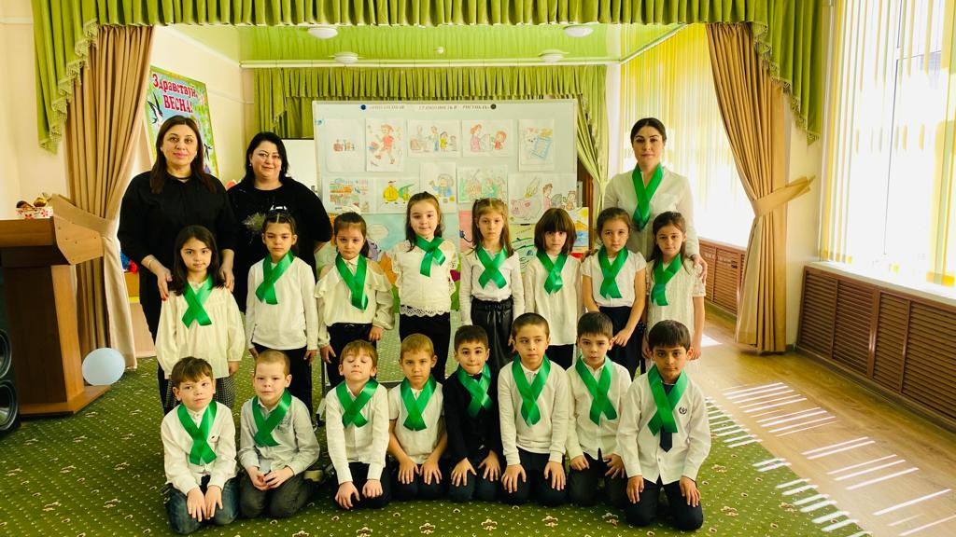
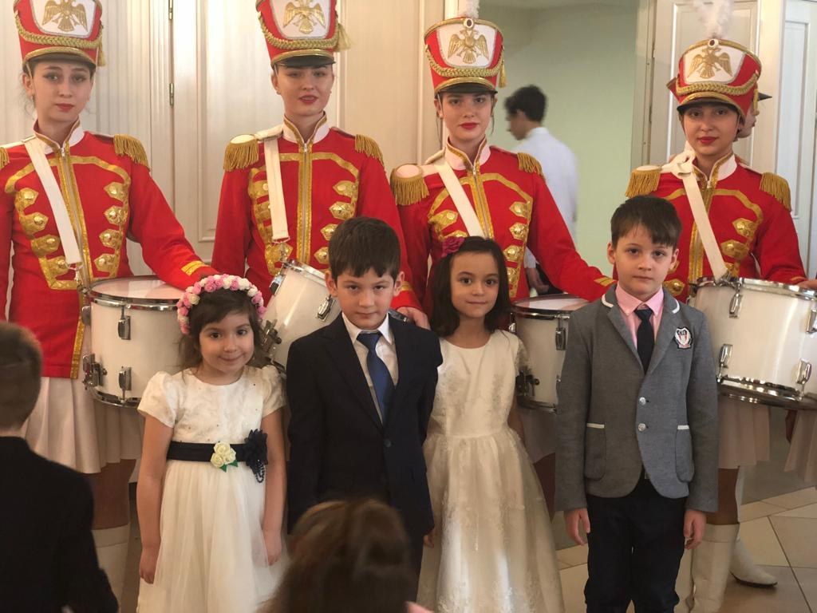
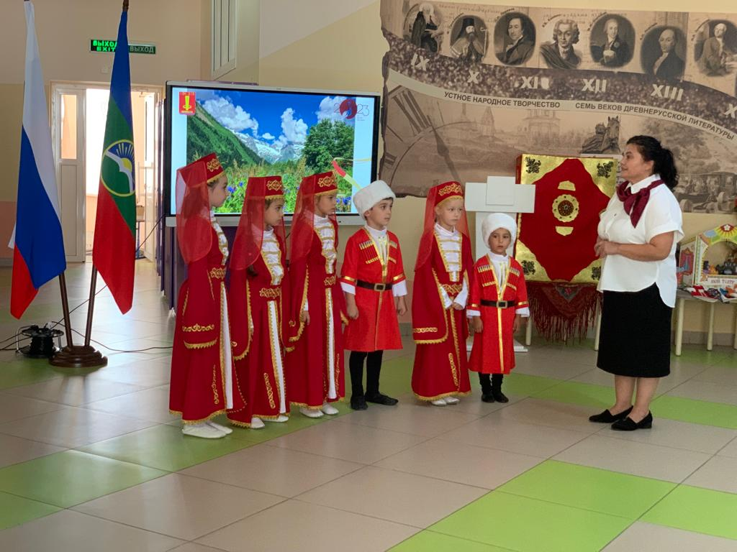
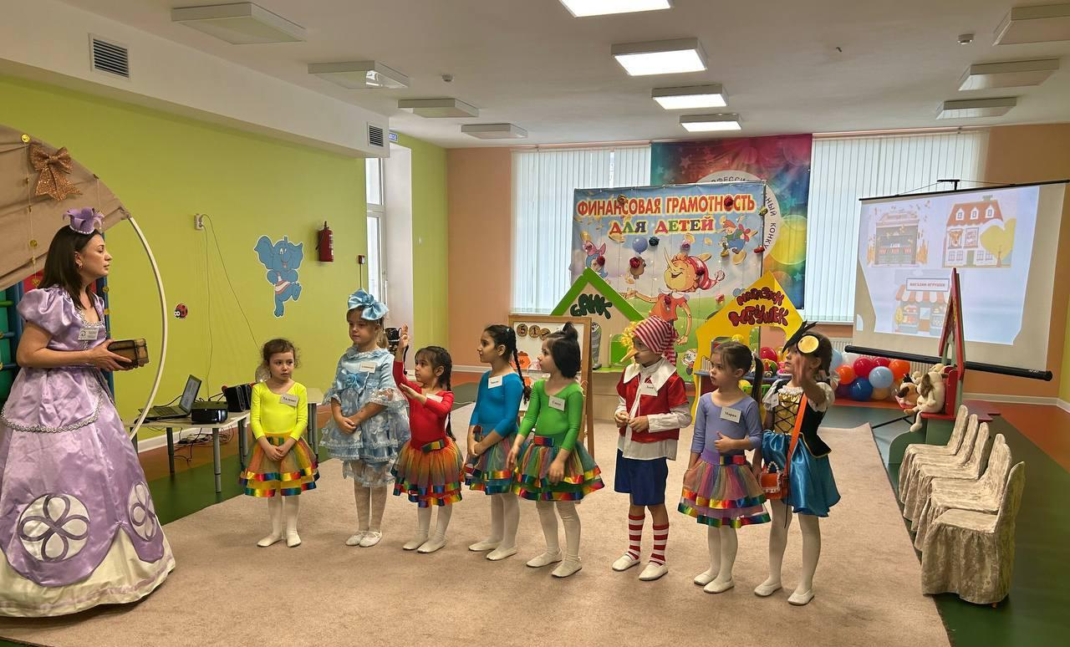
Участие в мероприятиях и конкурсах

Slide 19
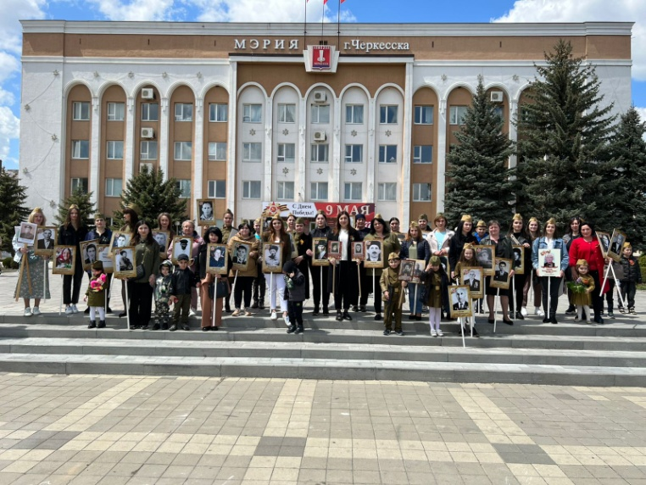
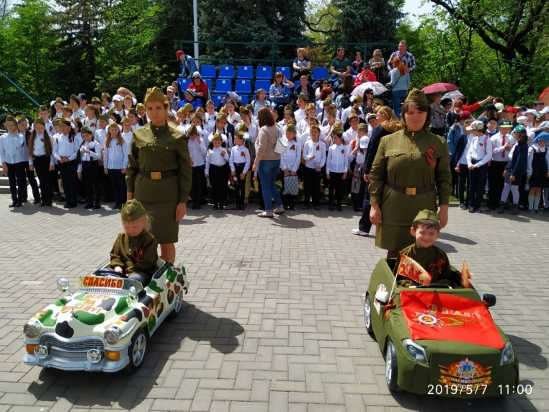
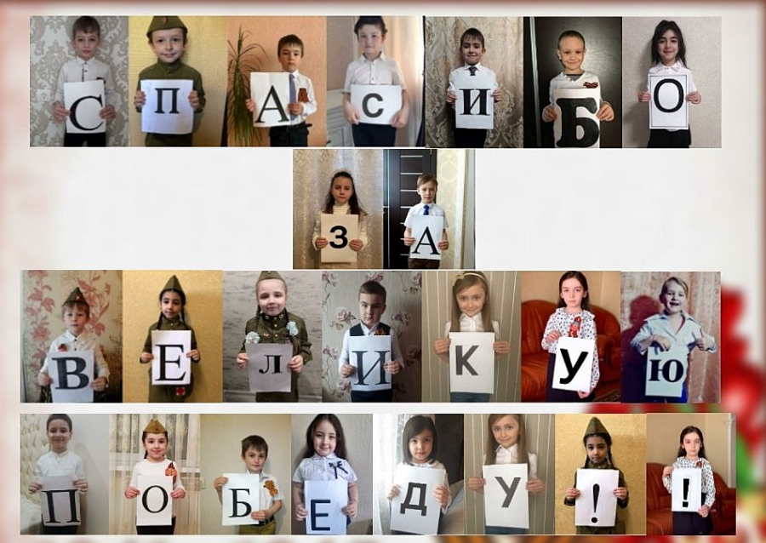
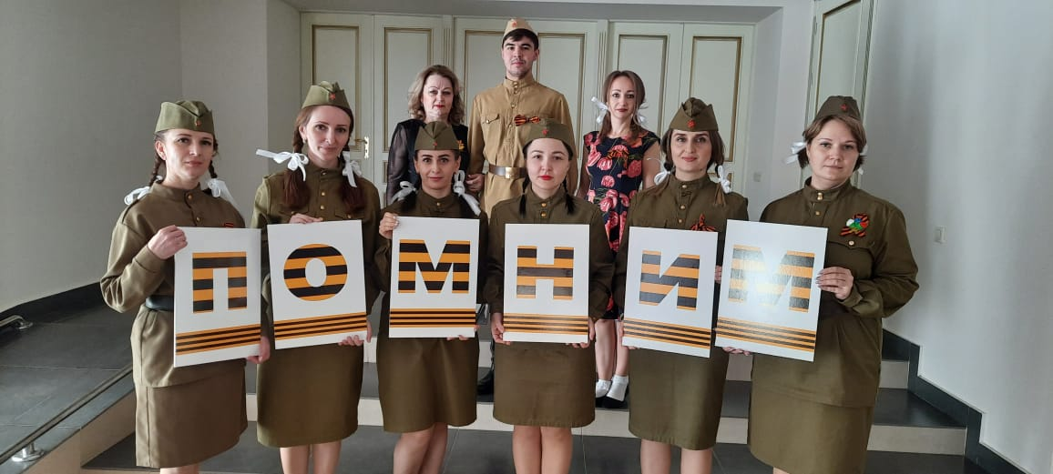
Участие в мероприятиях и конкурсах
Каждый год 9 мая по всей нашей необъятной стране проводится акция "Бессмертный полк". Вечная память и благодарность тем, кто отдал жизнь за свободу и независимость нашей Отчизны! Вместе с родителями и детьми нашего детского сада принимаем активное участие в шествии Бессмертного полка в нашем городе, так как нам дорога память о фронтовиках-победителях!

Slide 20



Достижения воспитанников за 2023 г. Всероссийские конкурсы

Slide 21

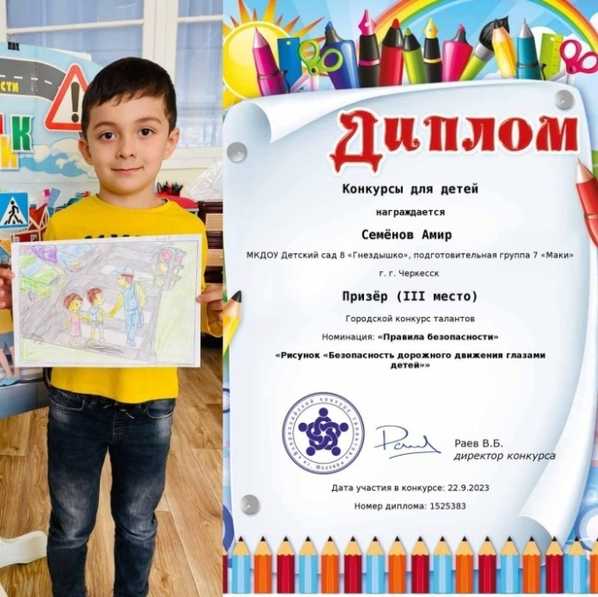
Достижения воспитанников за 2023 г. Всероссийские конкурсы

Slide 22
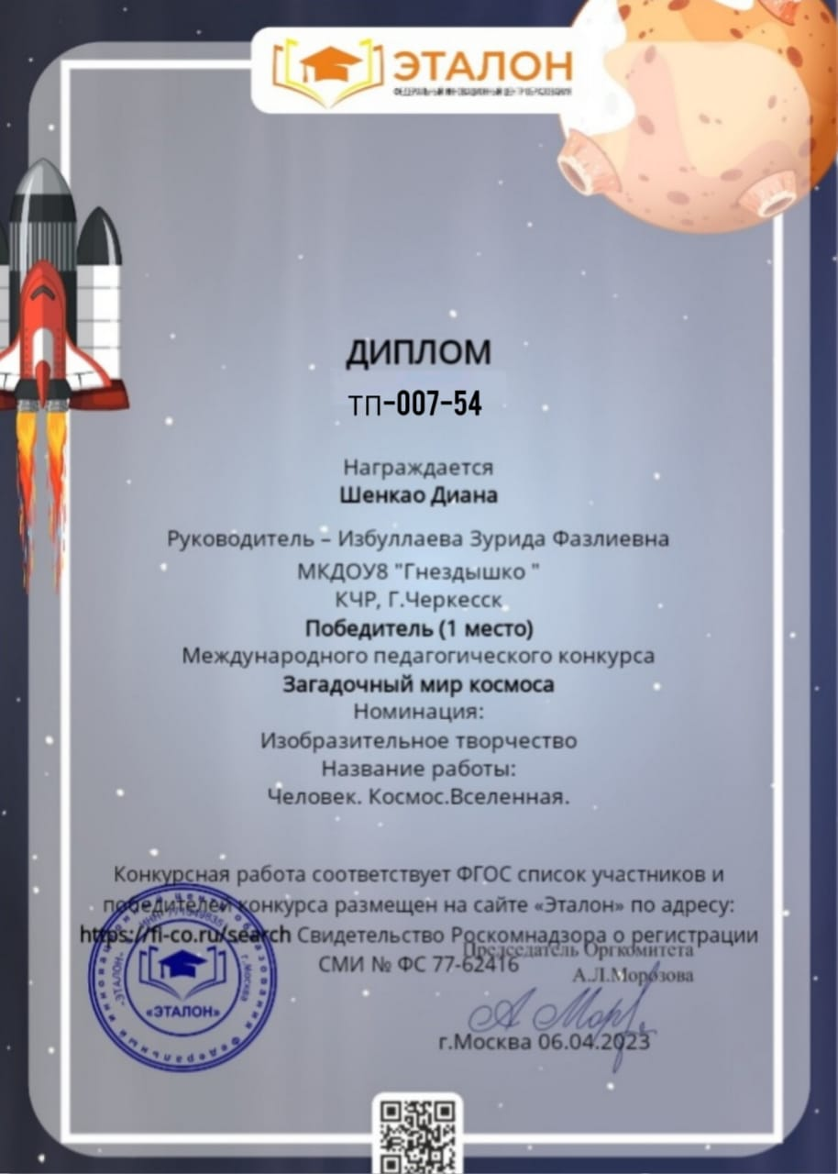


Достижения воспитанников за 2023 г. Всероссийские конкурсы

Slide 23



Достижения воспитанников за 2023г. Международные конкурсы

Slide 24
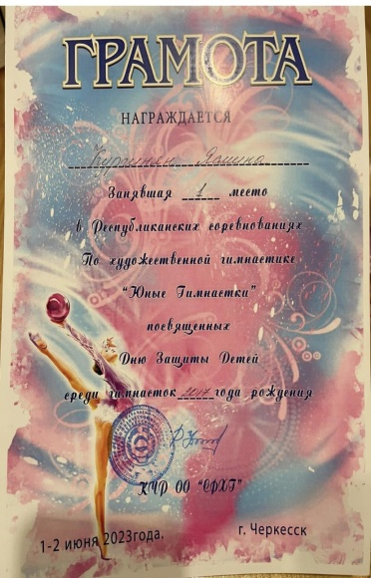
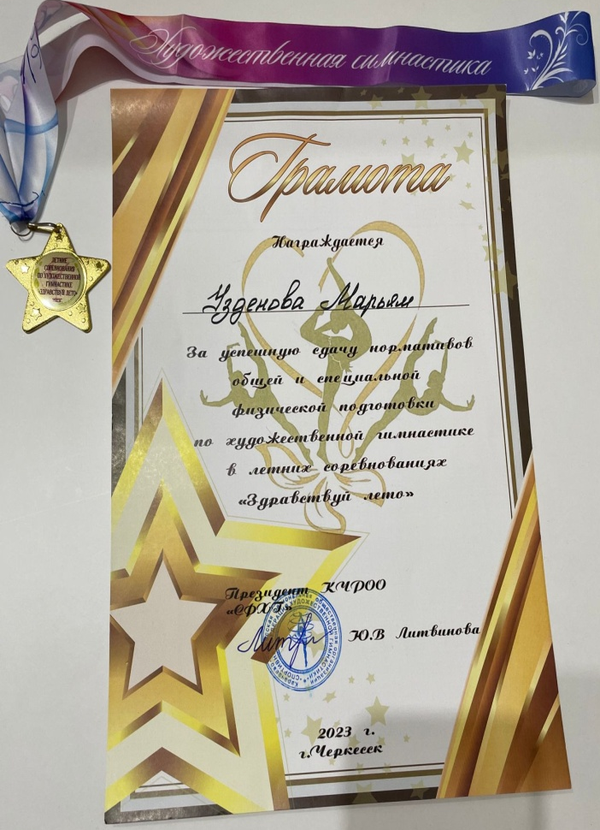
Достижения воспитанников за 2023 г. Мунициальные конкурсы

Slide 25
Достижения воспитанников за 2023г.

Slide 26
Сводная таблица мониторинга уровня развития детей
Образовательная область | Начало года |  |  | Конец года
 | Высокий % | Средний % | Низкий % | Высокий % | Средний % | Низкий %
Познавательное развитие | 35% 56 ч | 50% 80 ч | 14% 23ч | 41% 49ч | 45% 54ч | 14% 17ч
Речевое развитие | 26% 42ч | 45% 72ч | 29% 46ч | 39% 47ч | 44% 53ч | 17% 20ч
Социально-коммуникативное развитие | 31% 49ч | 49% 78ч | 21% 33ч | 37% 44ч | 48% 57ч | 16% 19ч
Физическое развитие | 24% 39ч | 63% 100ч | 13% 21ч | 43% 52ч | 45% 54ч | 12% 14ч
Художественно-эстетическое развитие | 21% 33ч | 61% 98ч | 17% 27ч | 38% 46ч | 44% 53ч | 18% 21ч
Количество детей | 318 чл (расчет берется из 160чл.) |  |  | 282 чл (расчет берется из 120чл.)

Slide 27


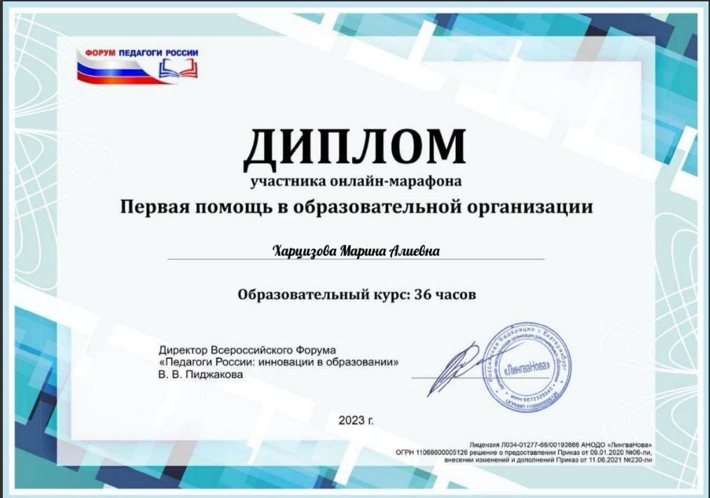
Достижения педагогов за 2023 год Всероссийские конкурсы

Slide 28



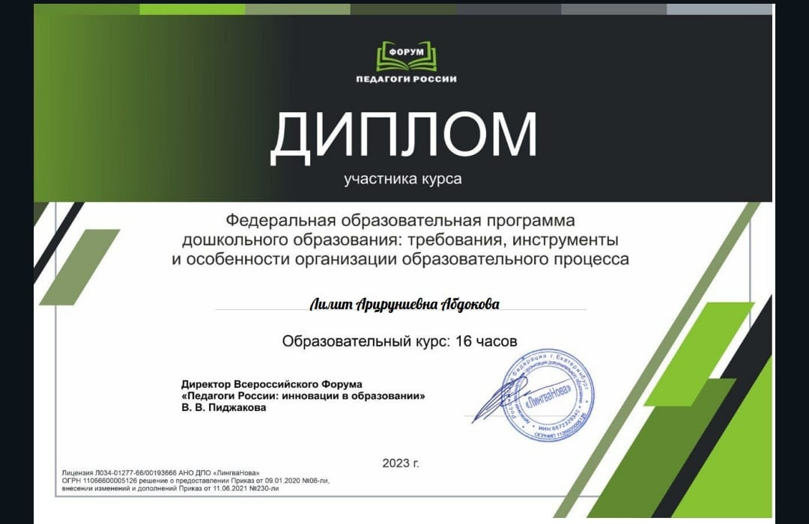
Достижения педагогов за 2023 год Всероссийские конкурсы

Slide 29

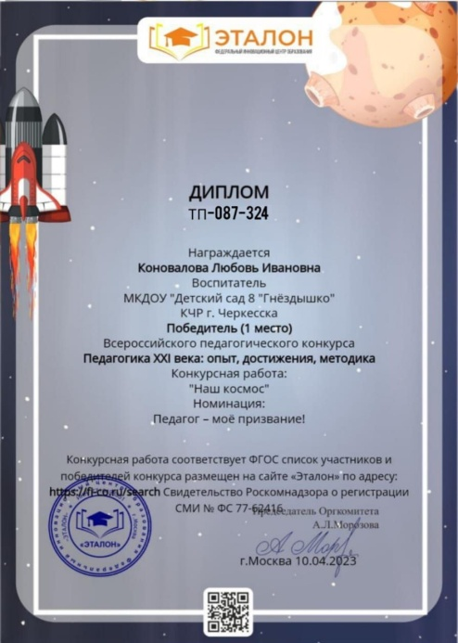
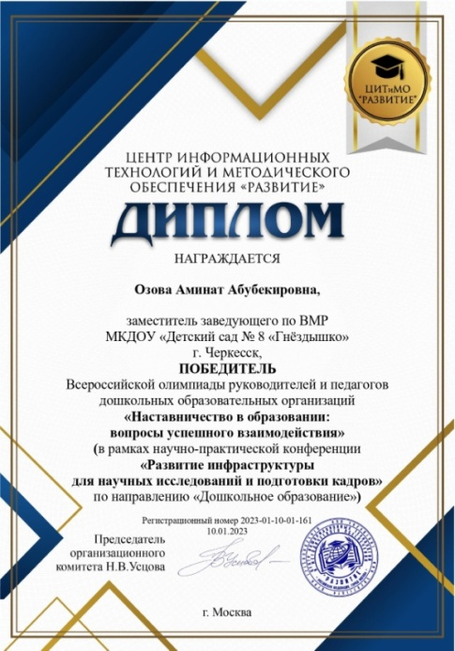
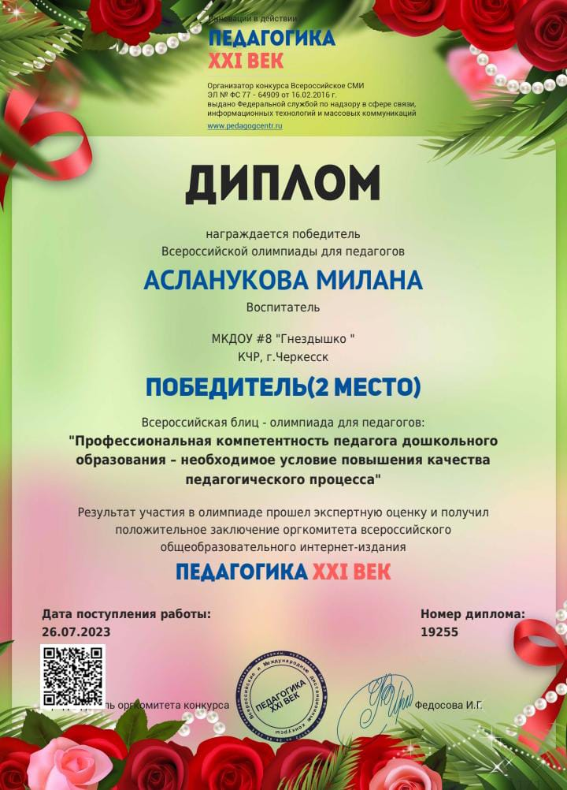
Достижения педагогов за 2023 год Всероссийские конкурсы

Slide 30
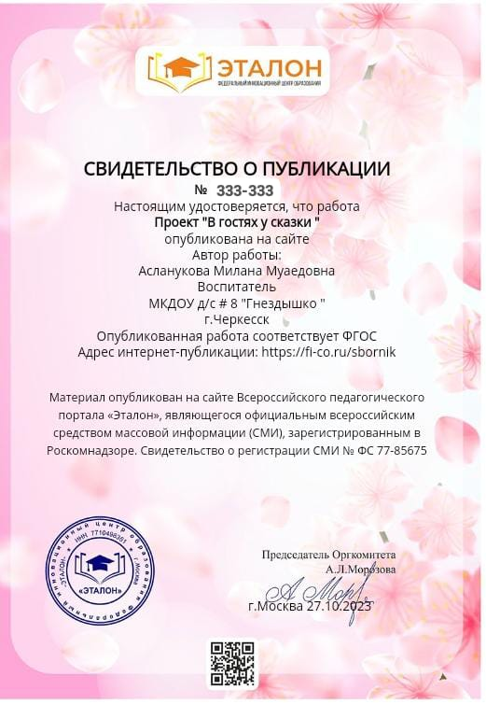



Достижения педагогов за 2023 год Всероссийские конкурсы

Slide 31

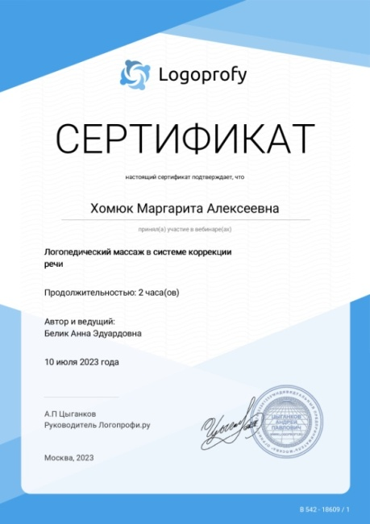
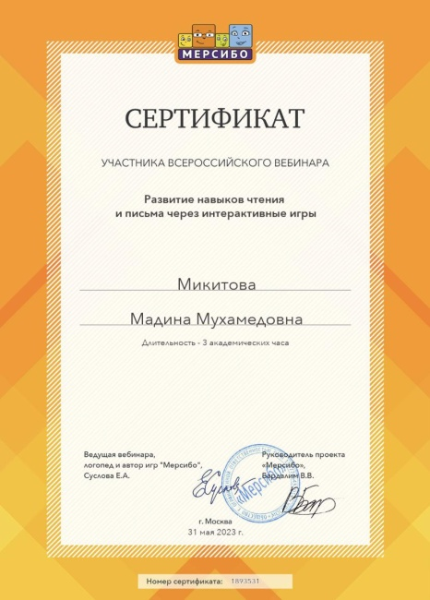

Достижения педагогов за 2023 год Всероссийские сертификаты

Slide 32
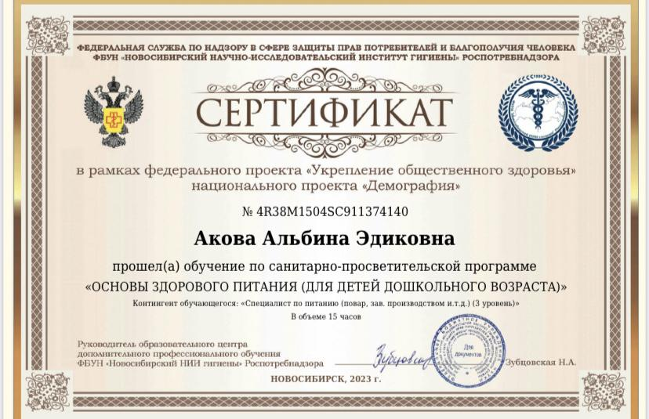
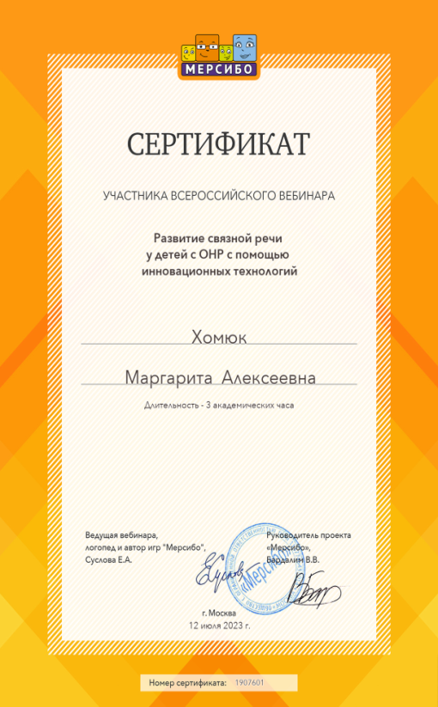
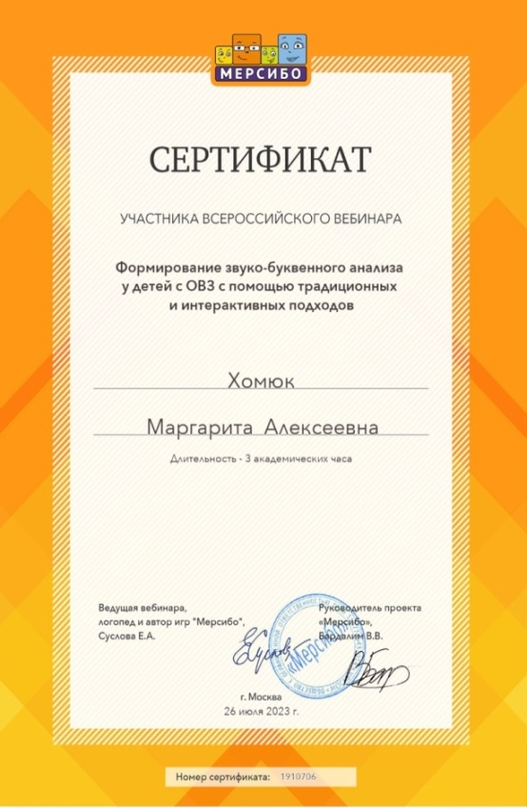
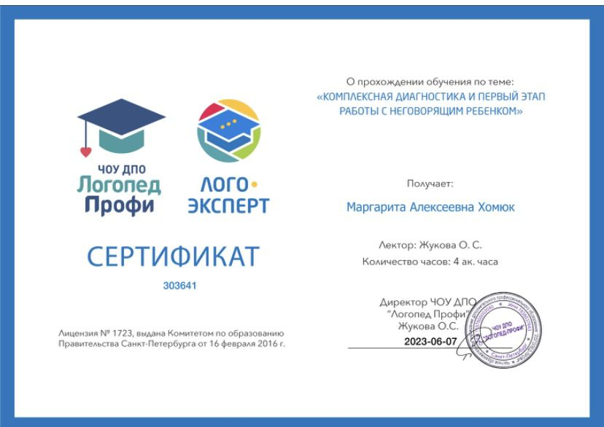
Достижения педагогов за 2023 год Всероссийские сертификаты

Slide 33


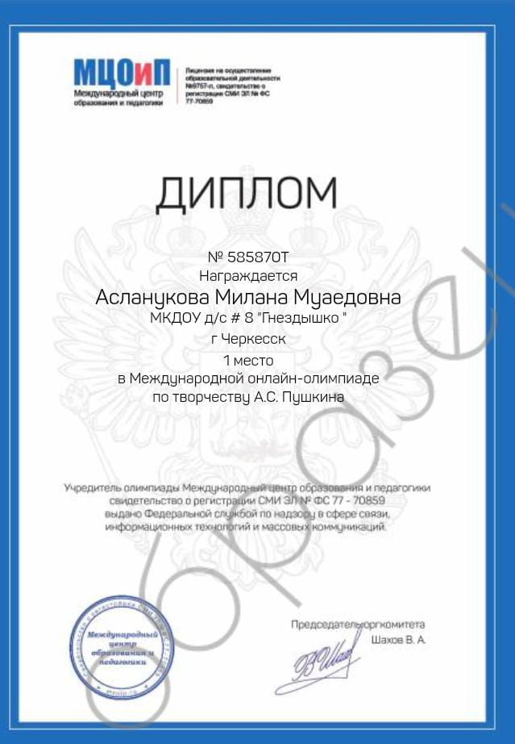
Достижения педагогов за 2023 год Международные конкурсы

Slide 34


Достижения педагогов за 2023 год Муниципальные конкурсы Воспитатель года - 2024. Участник конкурса - воспитатель первой категории Цекова Мадина Анатольевна 21.11.2023г.

Slide 35

Достижения педагогов за 2023 год Почетная грамота Министерства просвещения Российской Федерации музыкальному руководителю Дубинкиной Нелли Ивановны

Slide 36

Достижения детского сада за 2023 год Всероссийские конкурсы

Slide 37
Достижения педагогов за 2023год

Slide 38
Здоровьесберегающие технологии
Планомерное сохранение и развитие здоровья в условиях нашего МКДОУ осуществляется по нескольким направлениям.
Считая физическое развитие и укрепление здоровья детей ведущими направлениями в работе с дошкольниками, коллектив МКДОУ осуществляет систематическую физкультурно-оздоровительную и лечебно-профилактическую работу. В течение года осуществляется комплексная система физкультурно-оздоровительных мероприятий:
утренняя гимнастика: в тёплое время года на свежем воздухе, в холодное – в зале;
физкультурные занятия – 3 раза в неделю, одно из которых на свежем воздухе : в теплый период – все 3 проводятся на улице;
физкультурные праздники и развлечения;
ежедневные прогулки;
оздоровительная гимнастика после сна;
психогимнастика;
во время проведения познавательной деятельности физкультминутки;
закаливающие процедуры: профилактика плоскостопия, обширное умывание,
солнечные и воздушные ванны, хождение босиком;
витаминизация пищи;
санитарно – просветительная работа с родителями и персоналом МКДОУ.
В режим дня активно включена пальчиковая гимнастика, способствующая развитию мелкой моторики и тактильных ощущений.

Slide 39


Здоровьесберегающие технологии
Анализ развития физической подготовленности показывает, что многие дети правильно выполняют большинство физических упражнений, играют в подвижные игры. Плановое системное обучение двигательным навыкам на занятиях физкультурой и совершенствование их в индивидуальной работе помогают поднять уровень двигательных навыков, повысить интерес к физическим упражнениям и качество выполнения .
В каждой возрастной группе соблюдается оптимальный двигательный режим, используются элементы релаксации, психогимнастика, пальчиковая гимнастика , работает систематически педагог-психолог с проблемными детьми.
А также в каждой возрастной группе есть уголок двигательной активности, где сосредоточено физоборудование для индивидуальной работы с детьми, атрибуты к подвижным и спортивным играм. С детьми организовываются игры подвижные, народные – народностей, населяющих наш регион , малые виды спорта – волейбол , баскетбол, катание на велосипедах , на санях , роликовые коньки; работа кружка «Здоровичок».

Slide 40
Уровень заболеваемости детей
Классификация болезней | 2022 | 2023
ОРВИ | 249 | 189
Острый ларингит | 1 | 0
Острый ринит | 4 | 0
Ветряная оспа | 2 | 37
COVID | 12 | 0
Бронхит | 0 | 5
Другие заболевания | 29 | 30
ИТОГО | 297 | 261
Сравнивая показатели заболеваемости за 2022 и 2023 учебный год можно сказать, что он пусть незначительно, но снизился, на 36 воспитанников, что составляет 12% ниже.

Slide 41
Распределение детей по группам здоровья (% от общего количества воспитанников)
Группы здоровья | 1 группа | 2 группа | 3 группа | 4 группа
2022 г. | 85% (290) | 12 % (43) | 3% (9) | 0%
2023 г. | 71% (201) | 19% (54) | 6% (17) | 0%(1)
Исходя из полученных данных о показателях здоровья детей и количестве дошкольников, имеющих отклонения, можно сделать вывод, что большинство воспитанников имеют первую группу здоровья. Наконец года дети с 4и 5 группой здоровья не выявлены.

Slide 42



Работа в логопедической группе
В детском саду имеется логопедическая группа, предназначенная для обучения детей с нарушениями речи. В нее распределяют детей с учетом специфики не только речевых особенностей, но и возрастных. Прием воспитанников в группе ведется с 5 лет.
Работа ведется по программе Н.В. Нищевой. Программа составлена с учетом методической литературы Н.В.Нищевой. Работа педагога-психолога, учителя-логопеда проводится в тесном контакте с воспитателями.
Музыкальный руководитель строит познавательную деятельность с учетом особенностей детей. В ходе занятия используются логоритмические упражнения, имеющие оздоровительную направленность (общеразвивающие упражнения, работа над певческим дыханием и развитием певческого голоса, простейшие приемы массажа).Особое внимание уделяется формированию чувства ритма. Для этого используются такие приемы, как передача ритма хлопками, шагами, при помощи погремушки и т.д.
Работу по физическому развитию проводит инструктор по физической культуре, используя коррекционные упражнения для развития ориентировки в пространстве, зрительных функций, индивидуальный подход к каждому ребенку с учетом особенностей.

Slide 43


Организация питания
Организация питания в ДОУ соответствует санитарно-эпидемиологическим правилам и нормативам. В ДОУ организовано 3-х разовое горячее питание: завтрак, обед, полдник. ДОУ работает по примерному двухнедельному меню от 3 до 7 лет, утверждённым заведующей ДОУ.
На основании ежедневного меню составляется меню-требование установленного образца с указанием выхода блюд для детей разного возраста.
Выдача готовой пищи осуществляется только после проведения приемочного контроля бракеражной комиссией.
Медицинская сестра и повар контролируют нормы, калорийность пищи, энергетическую ценность блюд, сбалансированность питания и пр.
В группах соблюдается питьевой режим.

Slide 44



Обучение правилам дорожной безопасности
Обеспечение здоровья детей — основная цель, главная задача цивилизованного общества. Обучение правилам дорожного движения в детском саду – это жизненная необходимость, поэтому различные мероприятия по ПДД всегда актуальны в нашем учреждении. В детском саду ребенок должен усвоить основные понятия системы дорожного движения и научиться важнейшим правилам поведения на дороге. ПДД в детском саду – это довольно большой комплекс знаний, который воспитатели стараются донести до детей, ведь от этого зависит их безопасность на дороге.
Наши воспитанники постоянно встречаются с инспекторами ГИБДД, участвуют в различных мероприятиях, конкурсах.

Slide 45



Скажи террору – НЕТ
Формирование основ культуры безопасности детей осуществляется в нашем ДОУ в разных направлениях. Основное – это работа с детьми, с родителями, педагогическим коллективом и персоналом. Важно не только оберегать ребенка от опасности, но и готовить его встрече с возможными трудностями, формировать представление о наиболее опасных ситуациях, о необходимости соблюдения мер предосторожности, прививать ему навыки безопасного поведения в быту. Работа ведется совместно с родителями, которые выступают для ребенка примером для подражания. В нашем детском саду проводятся тематические недели, встречи с сотрудниками охранной организации, с Росгвардии под девизом: «Скажи террору – НЕТ!»

Slide 46
Финансово-экономическая деятельность
Работа по материально-техническому обеспечению планируется в годовом плане, отражена в Программе развития ДОУ, соглашении по охране труда.
В здании оборудованы музыкальный зал, физкультурный зал, кабинет педагога-психолога (кабинет психологической разгрузки), учителя-логопеда, медицинский кабинет.
Групповые помещения оборудованы с учетом возрастных особенностей детей и в соответствии с требованиями реализуемой образовательной программы ДОУ. На территории детского сада имеются участки для прогулок детей, цветники, экологическая тропа, тропа Здоровья.
В течение года ведется пополнение спортивного инвентаря и наглядности, методической литературы, игровых уголков в соответствии с требованиями ФГОС, средств ТСО.
Оборудование используется рационально, ведётся учёт материальных ценностей, приказом по ДОУ назначены ответственные лица за сохранность имущества. Вопросы по материально-техническому обеспечению рассматриваются на административных совещаниях, совещаниях по охране труда.
Здание, территория ДОУ соответствует санитарно-эпидемиологическим правилам и нормативам, требованиям пожарной и электробезопасности, нормам охраны труда.
Расходы бюджета | Итого
Всего | 31466
Фонд оплаты труда учреждения Затраты на внедрение и использование цифровых технологий Прочие расходы | 16342,5 14939,8 183,7

Slide 47


Удовлетворенность родителей воспитанников деятельностью ДОУ
Ежегодно в конце каждого учебного года в МКДОУ проводится анкетирование родительского сообщества, целью которого является изучение мнения родителей (законных представителей) о степени удовлетворенности оказанными в ДОУ в течение учебного года государственными услугами:
Полностью удовлетворены – 90%
Частично удовлетворены – 8%
Не удовлетворены - 2%

Slide 48


Удовлетворенность родителей воспитанников деятельностью ДОУ

Slide 49
Направления развития ДОУ в 2023году
Проанализировав достигнутые результаты и основные проблемы в 2022 году, были определены перспективы работы на следующий год:
1.В контексте реализации ФГОС, стимулировать всестороннюю активность детей, создавая условия для творческой и познавательной деятельности, индивидуализированного образования.
2. Организовать учебно-воспитательный процесс на основе самостоятельной деятельности дошкольников и применения инновационных педтехнологий.
3.Внедрять современные технологии для оптимизации учебного процесса.
4.Согласно возрастным особенностям воспитанников систематически проводить работу по речевому развитию.
5.Создавать развивающее пространство в детском саду, стимулирующее активность дошкольников.
6. Заботиться об эмоциональном благополучии, физическом и психическом здоровье детей.
7.Способствовать росту профессиональной компетентности воспитателей, освоению новых госстандартов, внедрению проектной и исследовательской деятельности в их работу.
8. Наладить сотрудничество с родителями дошколят, активизировать работу родительских комитетов.
9. Заложить основы принятия семейных ценностей и чувства патриотизма, познакомить детей с культурой и историей родного края.

Slide 50
Наш девиз:
Собраться вместе есть начало. Держаться вместе есть прогресс. Работать вместе есть успех.
Генри Форд
Спасибо за внимание!

